Slide 1
Презентация «Мои друзья» МАДОУ № 30 д/с «Журавушка» город Кумертау Хисматуллина Зухра Айратовна учитель-логопед

Slide 2
Коррекционно-образовательные: -Повторить и закрепить знания детей по лексической теме «Я и мои друзья»». - Учить детей размышлять, сравнивать хорошие и плохие качества личности. -Упражнять детей в подборе существительных к прилагательному. - Формирование связной речи детей.
Коррекционно – развивающие: Развивать мышление, память, внимание.
Коррекционно-воспитательные: 1) Воспитывать умение выражать своё мнение. 2) Воспитывать чувство взаимовыручки, поддержки, ответственности.

Slide 3
Много у меня друзей: Лена, Танечка, Сергей.

Slide 4
С Леной песенки поём,

Slide 5
С Таней мы гулять пойдём,

Slide 6
А Серёжке целый день Нас дразнить совсем не лень!

Slide 7
В школе дружно мы живём: Вместе учимся, растём, Узнаём про всё на свете, О других таких же детях

Slide 8
Всем дружить необходимо – Ане, Вите, Насте, Диме, Все мы – лучшие друзья, Друг без друга нам нельзя.

Slide 9
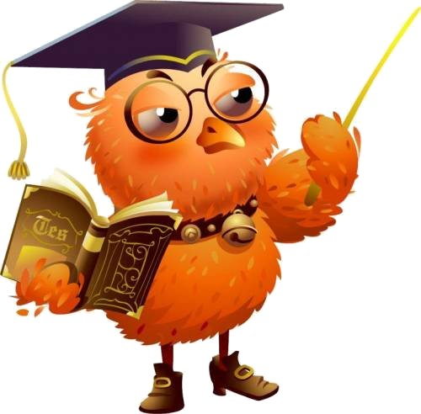
А что такое дружба?

Slide 10
А теперь отгадай мои загадки!
Мы теперь уж не друзья,
Ты ушел, в обиде я.
Не на шутку разругались,
Друг на друга обозвались,
Ну а я теперь грущу.
Приходи, тебя прощу.
Согласись, ведь из-за вздора
Выросла вот эта... (ссора)

Slide 11
Радость делит он со мной,
За меня всегда горой.
Коль беда случится вдруг,
Мне поможет верный... (друг)
Что, подружка, предлагаю
Нашу ссору позабыть.
Шаг навстречу совершаю,
Я хочу с тобой дружить.
Перестань, подружка, злиться,
Предлагаю... (помириться)

Slide 12
«Подбери признак»
Друг (какой?) - … Друзья (какие?) - …
Дружба (какая?)

Slide 13
«Доскажи слово»
Друзья должны быть: добрыми, справедливыми, …
Друзья не должны быть: злыми, лживыми, …

Slide 14
Спасибо !

